Slide 1

Delitos en CABA y su relación con locales bailables
¿La actividad de los locales bailables influye en el crimen?
Lara Barreiro, Maximiliano Gandini, Camila Martínez

Slide 2
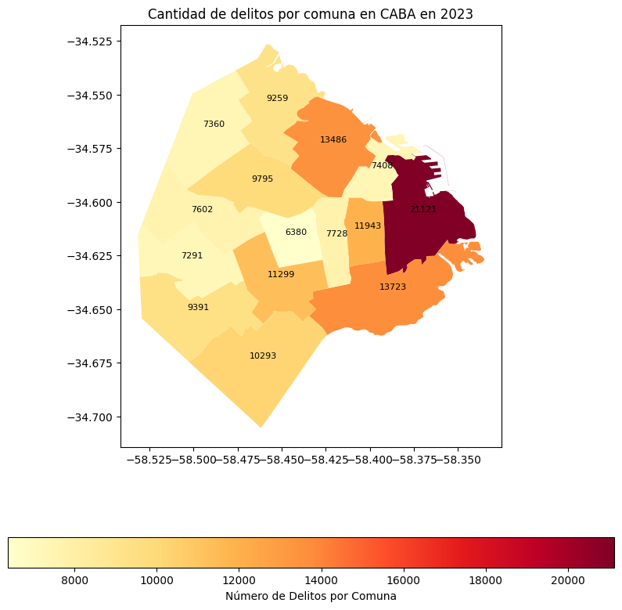
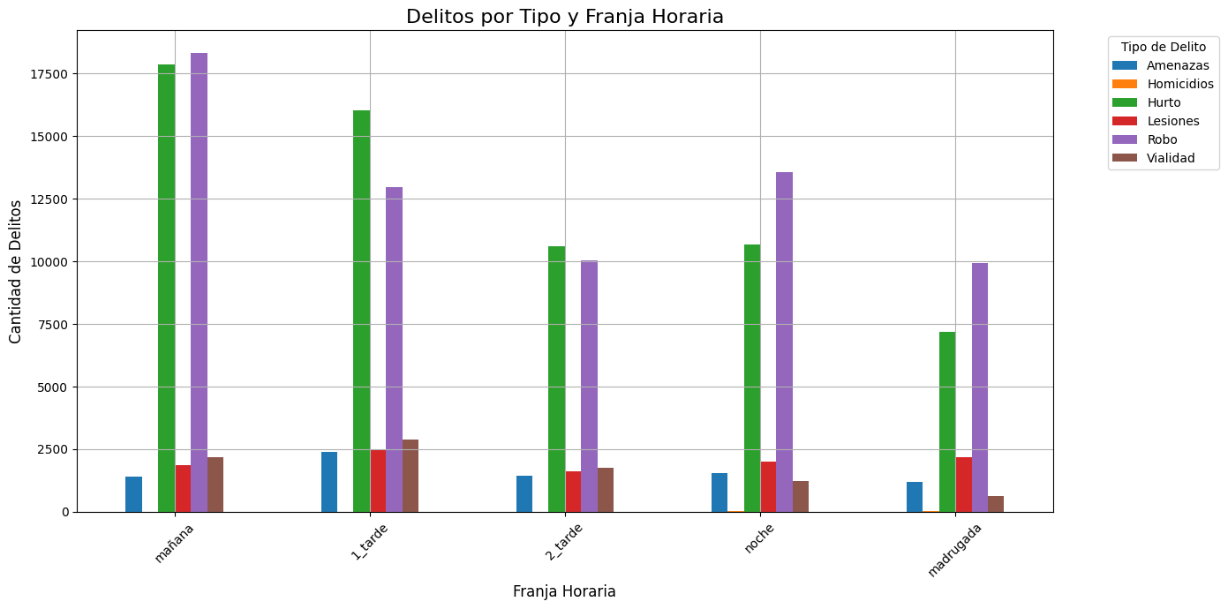
Delitos en CABA en el año 2023

Slide 3
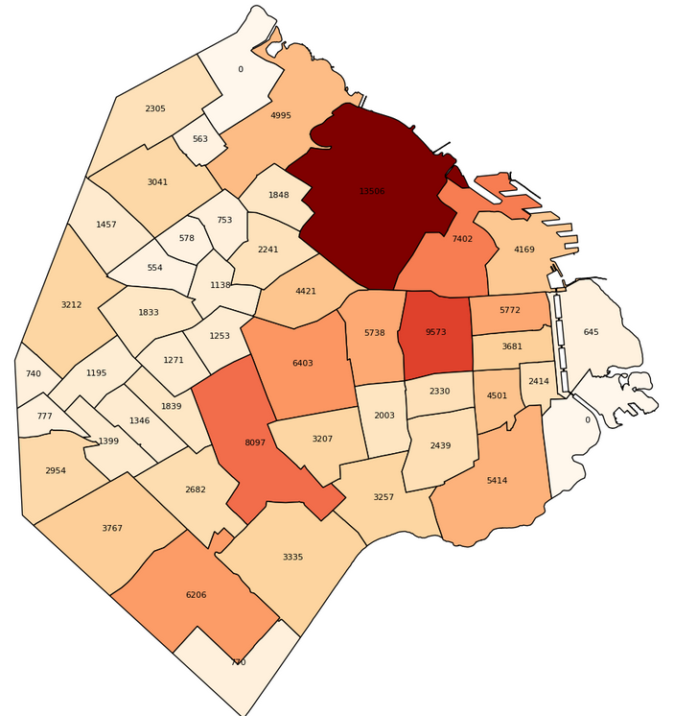
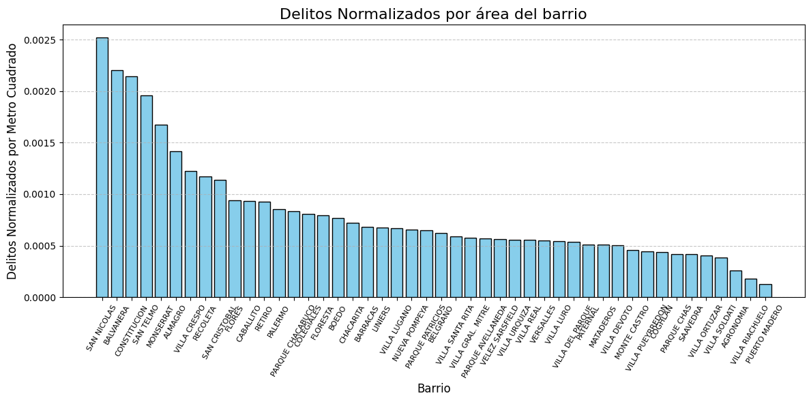
Normalización por área

Slide 4
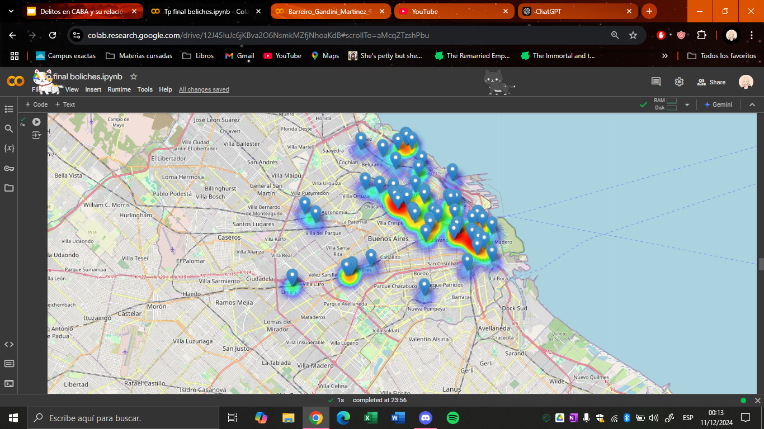
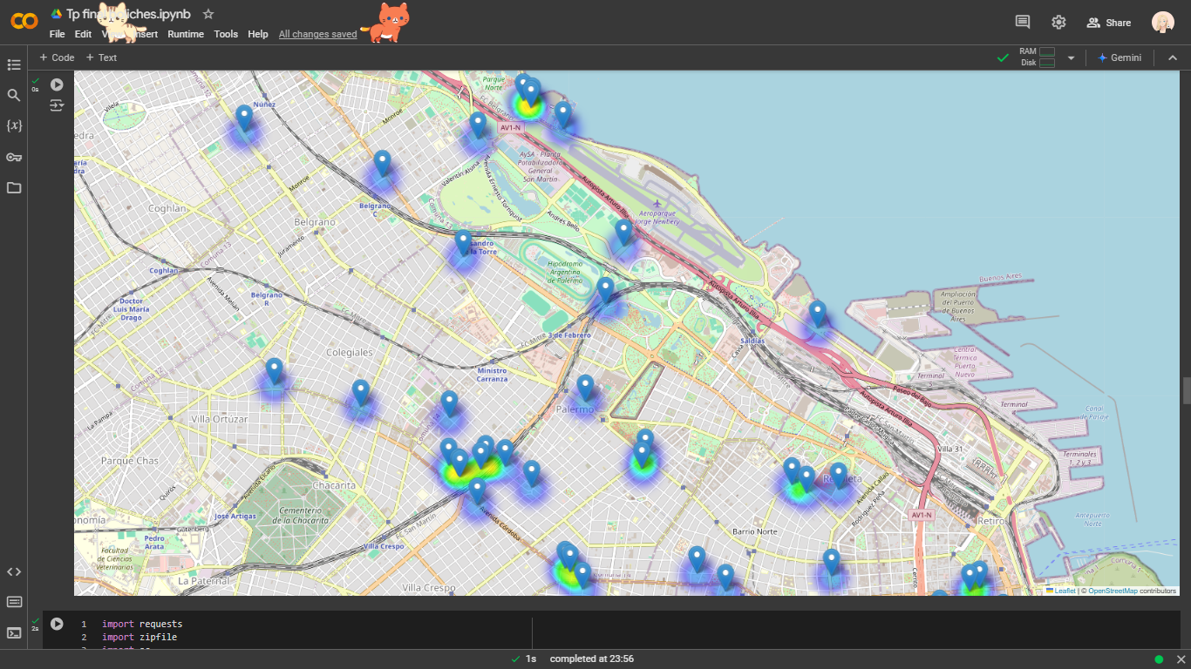
Habilitaciones locales bailables - CABA
26,1 % de los locales
bailables está en Palermo

Slide 5
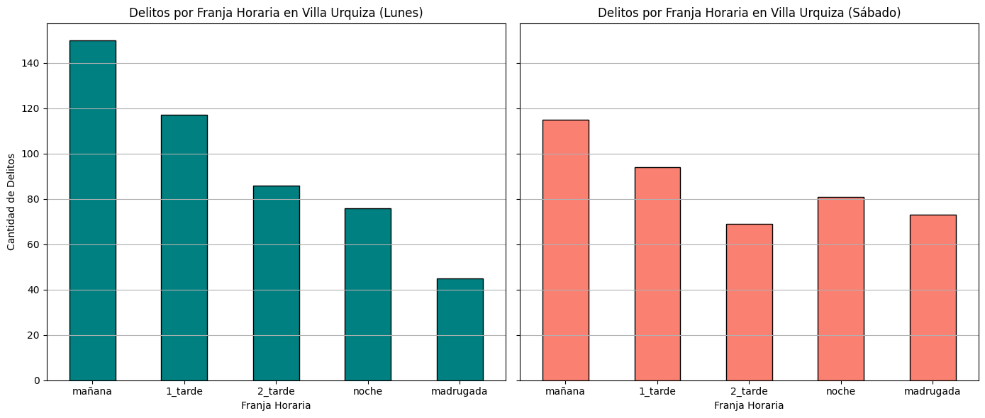
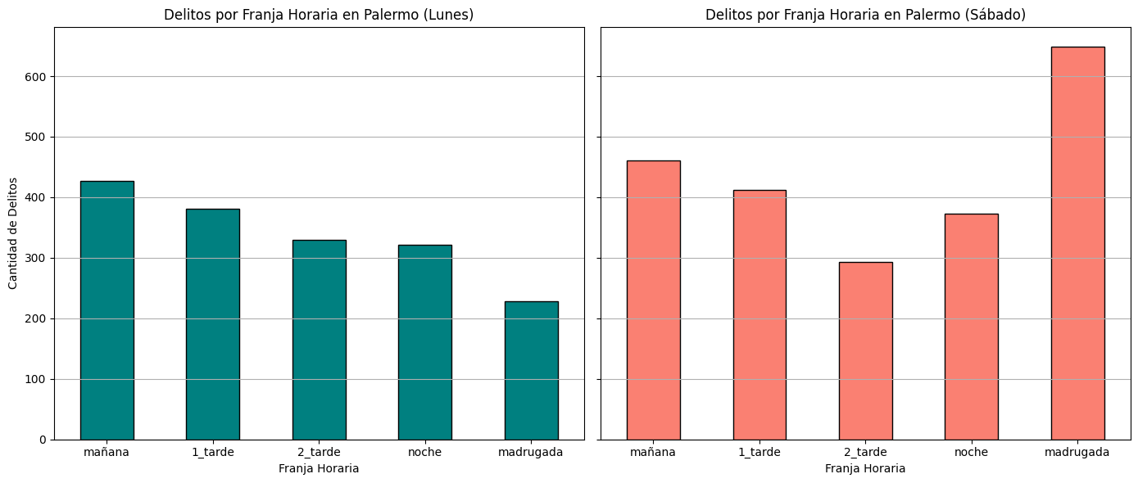
Comparación franja horaria
DELITOS A LA MADRUGADA (%)
Villa Urquiza
Lunes | Sábado | Diferencia
9.5 | 16.9 | +7.4
DELITOS A LA MADRUGADA (%)
Palermo
Lunes | Sábado | Diferencia
13.5 | 29.7 | +16.2

Slide 6
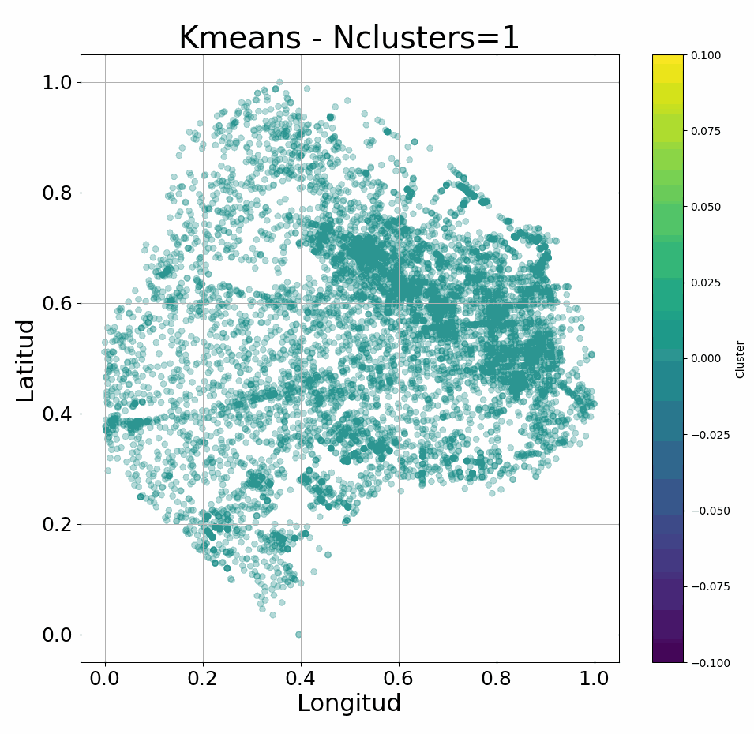
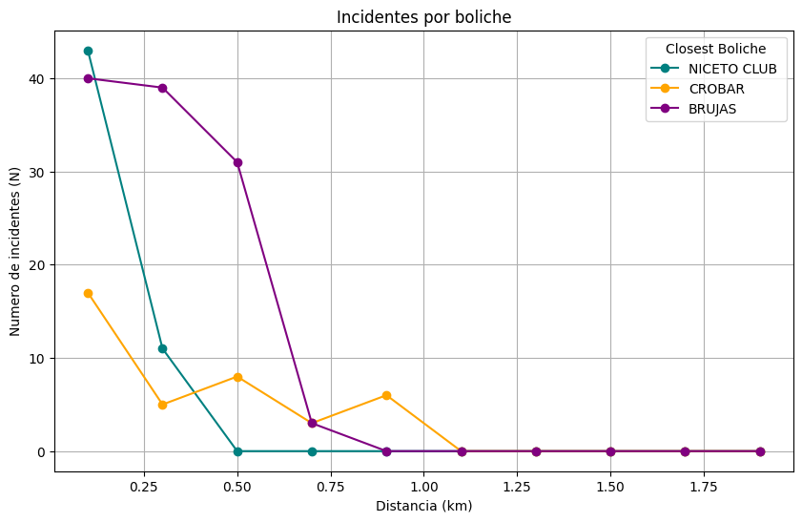
K means:
Sábados/Domingos
Franja Horaria: 23 hs - 9 hs
Filtrado por delito == ‘Robo’

Slide 7
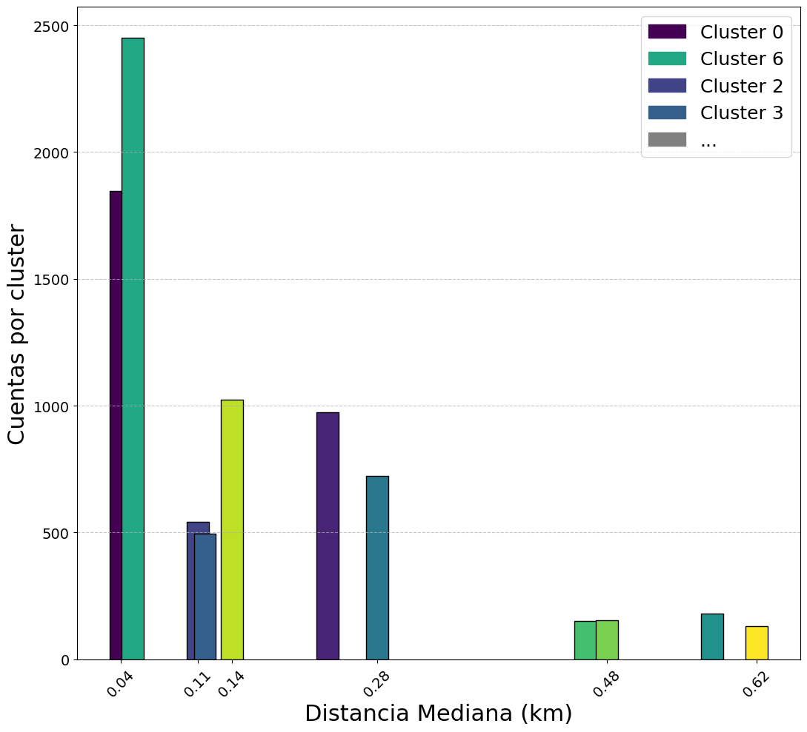
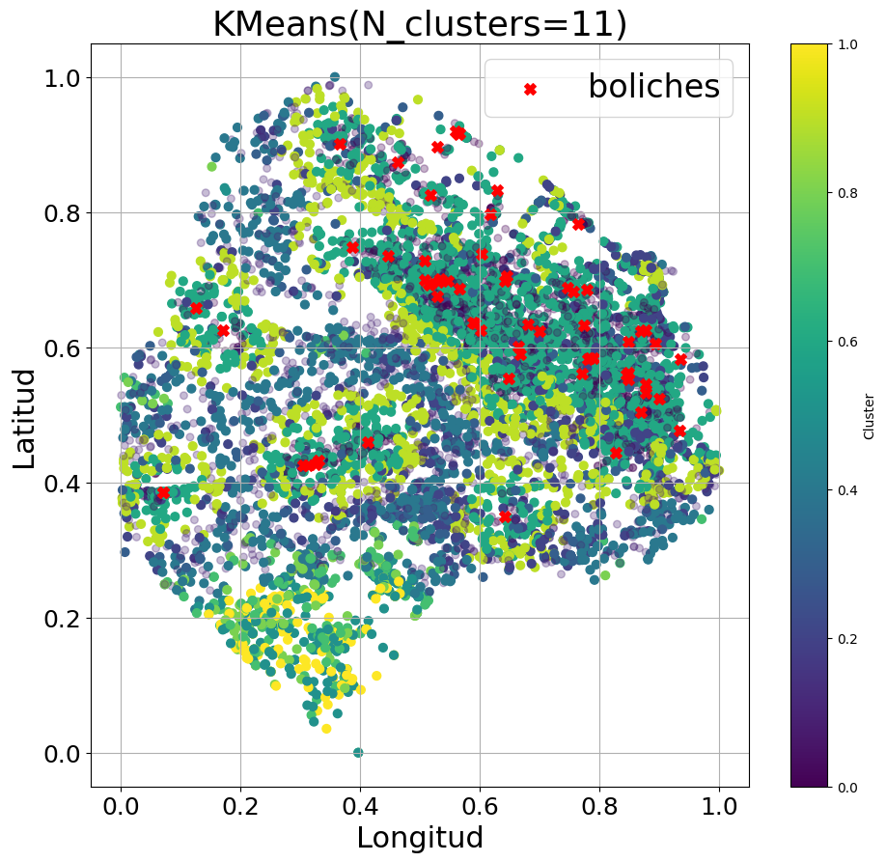

Slide 8
Conclusiones
Observamos una influencia de la actividad nocturna en el crimen. En particular en los barrios con más locales bailables.
Encontramos que los robos disminuyen pronunciadamente con la distancia a los locales bailables.
Observamos que nuestro modelo muestra coincidencias entre las áreas con más locales bailables y las que tienen mayor cantidad de delitos durante la noche.

Slide 9


